Slide 1
#BATbern51
Serverless ?!

Slide 2
BATbern
Plattform zum Technologie Austausch zwischen IT-Experten
Präsentationen aus der Praxis von Berner Firmen (mit Gastreferaten)
Feedback und Diskussionen
Apéro / Mittagessen und Networking
Unterstützung durch 8 Partnerfirmen
Notes:
Wer ist heute zum ersten Mal an einem BAT?
Sponsoren kurz vorstellen

Slide 3
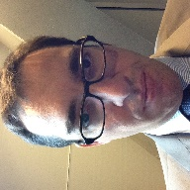
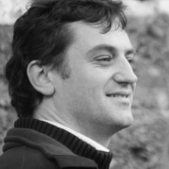
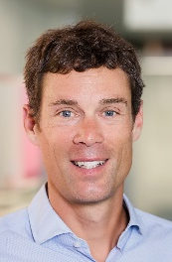

Verein Berner-Architekten-Treffen
Dr. Nissim J. Buchs ELCA nissim.buchs@elca.ch
Baltisar Oswald SBB Informatik baltisar.oswald@sbb.ch
Andreas Grütter die Mobiliar andreas.gruetter@mobiliar.ch
Daniel Kühni avega IT daniel.kuehni@avega.ch

Slide 4
Serverless ?!
Was
build, deploy & run without managing Servers
Seit wann
2014 (Start mit AWS Lambda)
Nutzen
Kosten sinken, Produktivität steigt
Stimmt das wirklich?

Slide 5
15:00 Begrüssung, Andreas Grütter
15:10 Gregor Hohpe, AWS
Keynote „Serverless Architectures"
16:00 Andrea Gariboldi, Lifestage
Serverless at Lifestage
16:40 Michael Brülisauer, Raiffeisen + Matthias Imsand, Amanox
Serverless Dev(Ops) in der Praxis
17:15 Pause
17:40 Roland Krummenacher, Swisscom
Serverless und Event-Driven Architecture
18:15 Guido Trüeb, SMG Swiss Marketplace Group
Embracing Serverless: reengineering a real-estate digital marketplace
18:50 Abschluss, Andreas Grütter
19:00 Apéro
Notes:
Andreas Grütter, Die Mobiliar
Arbeitet seit 2013 bei der Mobiliar und hat die IT Architektur inklusive der notwendigen Prozesse und Praktiken für die digitale Transformation Mobiliar neu aufgebaut. Zusammen mit seinem Team hat er diese auf die strategischen Geschäftsziele ausgerichtet und in der Organisation etabliert. Zuvor arbeitete er u.a. als IT Architekt, Projektleiter und Software Engineer bei RTC, HP und der Bank Julius Bär. Sein Spezialgebiet ist die IT Modernisierung, damit die digitale Transformation gemeistert werden kann. Andreas Grütter hat an der Fachhochschule Nordwestschweiz Informatik studiert und besitzt einen EMBA in Innovation Management der Berner Fachhochschule.
Digitalisierung, Cloud, AI, Microservices, Agile etc. all diese Themen prägen unseren Alltag bei der Modernisierung des Versicherungsgeschäfts und der dafür notwendigen IT Lösungen. Was aber geschieht mit den Systemen, mit denen heute immer noch ein Grossteil des Geldes verdient wird und auf Technologien wie Smalltalk, Cobol oder Siebel basieren? Hierfür gibt es unterschiedliche Strategien und Massnahmen, deren konkrete Anwendung in der Mobiliar in diesem Vortrag aufgezeigt werden.

Slide 6

17:40 geht’s weiter

Slide 7
Unterlagen Online
Die Unterlagen werden auf https://www.slideshare.net/batbern/presentations
www.berner-architekten-treffen.ch verfügbar gemacht.

Slide 8
Vorschau aufs 2024
Konkrete Fachbeiträge, sowie Wünsche und Anregungen zu Themen sind hoch willkommen:
meetup-group-BATbern-list@meetup.com
#BATbern52
Abend-BAT am 08. März 2024, 16:00h - 18:30h
#BATbern53
Ganztages-BAT am 9. Juni 2023, 09:00h - 16:45h
#BATbern54
Abend-BAT am 08. März 2024, 16:00h - 18:30h

Slide 9


